Slide 1

§1-1 机械制图基本规定
国际标准 ISO
标准
国家标准 GB
行业标准 JB

Slide 2
国家标准《技术制图》和《机械制图》
§1-1 机械制图基本规定
中华人民共和国的国家标准《机械制图》是1959 年首次颁布的，以后又做了多次修改。本讲将根据最新《机械制图》和《技术制图》国家标准，摘要介绍其中有关下列内容的基本规定，其他一些规定将在后续有关章节中予以介绍。
 图纸幅面和格式
 比例
 字体
 图线
 尺寸注法

Slide 3
一、图纸幅面和格式（摘自GB/T 14689－2008）
1. 图纸幅面和图框格式
§1-1 机械制图基本规定
推荐性国标
标准的顺序号
批准发布年号
B
基本幅面图纸的尺寸特点是：
L
:
B
=
2
:
1
L
幅面代号
A0
A1
A2
A3
A4
B × L
841×1189
594 × 841
420 × 594
297 × 420
210 × 297
e
20
10
c
10
5
a
25

Slide 4
一、图纸幅面和格式（摘自GB/T 14689－2008）
1. 图纸幅面和图框格式
§1-1 机械制图基本规定
A0
A1
A2
841
A3
A4
1189
幅面代号
A0
A1
A2
A3
A4
B × L
841×1189
594 × 841
420 × 594
297 × 420
210 × 297
e
20
10
c
10
5
a
25

Slide 5
一、图纸幅面和格式（摘自GB/T 14689－2008）
1. 图纸幅面和图框格式
§1-1 机械制图基本规定
c
c
用粗实线画出图框，用来限定绘图区域。
其格式分为留有装订边和不留有装订边。
a
c
a
c
c
c
幅面代号
A0
A1
A2
A3
A4
B × L
841×1189
594 × 841
420 × 594
297 × 420
210 × 297
e
20
10
c
10
5
a
25

Slide 6
一、图纸幅面和格式（摘自GB/T 14689－2008）
1. 图纸幅面和图框格式
§1-1 机械制图基本规定
e
e
e
e
e
e
e
e
幅面代号
A0
A1
A2
A3
A4
B × L
841×1189
594 × 841
420 × 594
297 × 420
210 × 297
e
20
10
c
10
5
a
25

Slide 7
一、图纸幅面和格式（摘自GB/T 14689－2008）
2. 标题栏及其方位
§1-1 机械制图基本规定
标 题 栏
对中符号
方向符号
标 题 栏
标 题 栏
每张图纸上都应画出标题栏，根据视图的布置需要，图纸可以横放或竖放，标题栏的位置应位于图纸的右下角。
为了利用预先印刷好图框和标题栏的图纸，允许将图纸逆时针旋转90°，标题栏位于图框右上角。为了明确绘图与看图时的图纸方向，应在图框下边的对中符号处画一个方向符号——细实线的等边三角形。

Slide 8
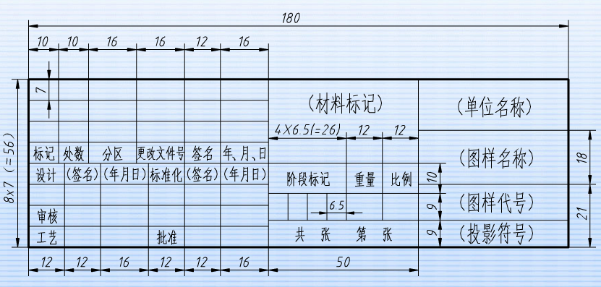
一、图纸幅面和格式（摘自GB/T 14689－2008）
2. 标题栏及其方位
§1-1 机械制图基本规定
标题栏的基本要求、内容、尺寸和格式应按 GB/T 10609.1－2008 的规定绘制。

Slide 9
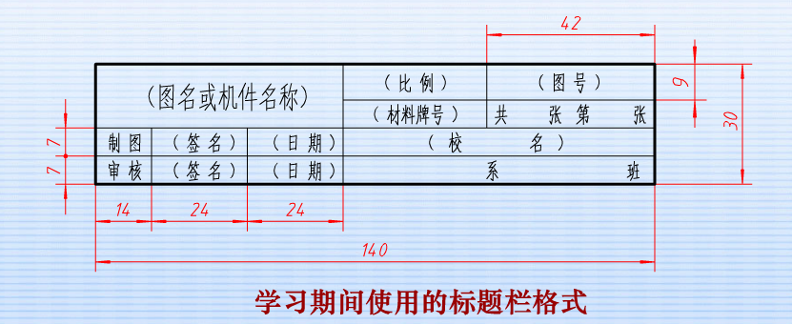
一、图纸幅面和格式（摘自GB/T 14689－2008）
2. 标题栏及其方位
§1-1 机械制图基本规定
标题栏的基本要求、内容、尺寸和格式应按 GB/T 10609.1－2008 的规定绘制。

Slide 10
二、比例（摘自GB/T 14690－1993）
§1-1 机械制图基本规定
图中图形与其实物相应要素的线性尺寸之比，称为比例。
=
图样上机件的线性尺寸
比例
实际机件上相应的线性尺寸
标准比例系列
种 类
优先选用比例
允许选用比例
原值比例
1:1
放大比例
5:1 2:1
5×10^{n}:1 2×10^{n}:1 1×10^{n}:1
4:1 2.5:1
4×10^{n}:1 2.5×10^{n}:1
缩小比例
1:2 1:5 1:10
1:2×10^{n} 1.5×10^{n} 1: 1×10^{n}
1:1.5 1:2.5 1:3 1:4 1:6
1:1.5×10^{n} 1:2.5×10^{n} 1:3×10^{n}
1:4×10^{n} 1:6×10^{n}

Slide 11
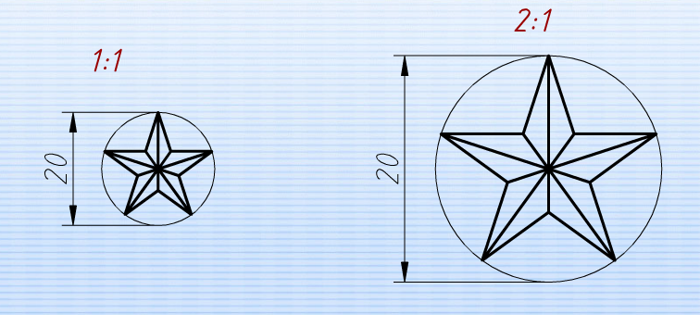
二、比例（摘自GB/T 14690－1993）
§1-1 机械制图基本规定
图中图形与其实物相应要素的线性尺寸之比，称为比例。
绘制同一机件的各个图形应尽可能采用相同的比例，并在标题栏的“比例”栏内填写，如“1:1”、 “2:1”等。当某个图形需要不同的比例时，必须按规定另行标注。

Slide 12
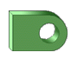
二、比例（摘自GB/T 14690－1993）
§1-1 机械制图基本规定
图中图形与其实物相应要素的线性尺寸之比，称为比例。
绘制同一机件的各个图形应尽可能采用相同的比例，并在标题栏的“比例”栏内填写，如“1:1”、 “2:1”等。当某个图形需要不同的比例时，必须按规定另行标注。
1:2
1:1
2:1

Slide 13
三、字体（摘自GB/T 14691－1993）
1. 技术图样及有关技术文件中字体的基本要求
§1-1 机械制图基本规定
(1) 书写字体要求：字体端正、笔划清楚、排列整齐、间隔均匀。
(2) 字体高度 (用h 表示) :
字体的高度又称为字体的号数。
例如：5号字其字高为 5 mm
字体高度的公称系列为：1.8 mm、 2.5 mm、3.5 mm、5 mm、
7 mm、10 mm、14 mm 、20 mm 八种，此数系的公比为 。
2

Slide 14
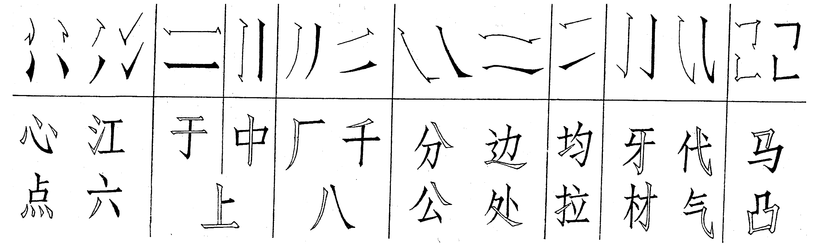
三、字体（摘自GB/T 14691－1993）
1. 技术图样及有关技术文件中字体的基本要求
§1-1 机械制图基本规定
(3) 汉字书写要求: 汉字应写成长仿宋体，其字宽一般为 h / 。
汉字的高度 h 不应小于3.5 mm。
2
汉字书写要领：横平竖直，注意起落，
结构均匀，填满方格。

Slide 15
三、字体（摘自GB/T 14691－1993）
1. 技术图样及有关技术文件中字体的基本要求
§1-1 机械制图基本规定
(3) 汉字书写要求: 汉字应写成长仿宋体，其字宽一般为 h / 。
2
(4) 字母和数字: 可写成斜体和直体。斜体字字头向右倾斜，
与水平基准线成75° 。
0 1 2 3 4 5 6 7 8 9
数字：
75°
字母：
一般都用斜体，但在下列场合则应采用直体。
① 计量单位符号：如A(安培)、N(牛顿)、m(米)。
② 单位词头：如 k (10³，千)、m (10⁻³，毫)、M (10³，兆)。
③ 化学符号：如 C (碳)、N (氮)、Fe (铁)、H₂SO₄ (硫酸)。
④ 数学符号：如sin、cos、Lim、Ln。

Slide 16
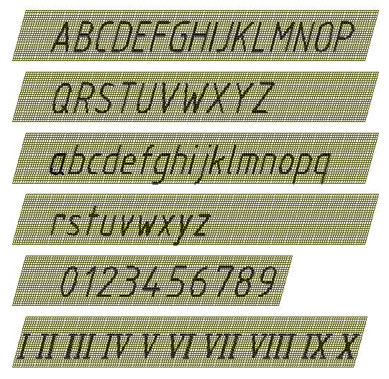
三、字体（摘自GB/T 14691－1993）
1. 技术图样及有关技术文件中字体的基本要求
§1-1 机械制图基本规定
(3) 汉字书写要求: 汉字应写成长仿宋体，其字宽一般为 h / 。
2
(4) 字母和数字: 可写成斜体和直体。斜体字字头向右倾斜，
与水平基准线成75° 。
数字：
75°
字母：
图样中的数字符号、物理量符号、计量单位以及其他符号、代号的书写示例：

Slide 17
四、图线及其画法（摘自GB/T 17450－1998、GB/T 4457.4－2002）
§1-1 机械制图基本规定
图线名称 | 图线型式 | 图线宽度 | 应用举例
粗实线 |  | d | 可见轮廓线，剖切符号用线
细实线 |  | 约d/2 | 尺寸线，尺寸界线，剖面线，重合断面的轮廓线、引出线，可见过渡线
波浪线 |  | 约d/2 | 断裂处的边界线，视图和剖视图的分界线
双折线 |  | 约d/2 | 断裂处的边界线，视图和剖视图的分界线
细虚线 |  | 约d/2 | 不可见轮廓线，不可见过渡线
细点画线 |  | 约d/2 | 轴线，对称中心线，剖切线
粗点画线 |  | d | 有特殊要求的线或表面的表示线
细双点画线 |  | 约d/2 | 相邻辅助零件的轮廓线，集线器位置的轮廓线，可动零件的极限位置的轮廓线，中断线
注：表中所注的相应尺寸，仅作为手工画图时的参考。

Slide 18
四、图线及其画法（摘自GB/T 17450－1998、GB/T 4457.4－2002）
§1-1 机械制图基本规定
图线应用举例：
细双点画线
波浪线
粗实线
细点画线
细虚线
双折线

Slide 19
四、图线及其画法（摘自GB/T 17450－1998、GB/T 4457.4－2002）
§1-1 机械制图基本规定
为了图形清晰，图线的习惯画法如下：
在同一图样中，同类图线的宽度应一致。同
一条虚线、点画线和双点画线中的短画、短
间隔、长画和点的长度应大致相等。
画圆的对称中心线 (细点画线) 时，圆心应为
长画的交点。细点画线两端应超出圆弧或相
应图形 3~5 mm。
在较小的图中画细点画线或细双点画线有困
难时，可用细实线代替。
长画的交点
～
超出部分是长画
而不是短画或点
用细实线
代替细点画线

Slide 20
四、图线及其画法（摘自GB/T 17450－1998、GB/T 4457.4－2002）
§1-1 机械制图基本规定
为了图形清晰，图线的习惯画法如下：
在同一图样中，同类图线的宽度应一致。同
一条虚线、点画线和双点画线中的短画、短
间隔、长画和点的长度应大致相等。
画线相交
画圆的对称中心线 (细点画线) 时，圆心应为
长画的交点。细点画线两端应超出圆弧或相
应图形 3~5 mm。
在较小的图中画细点画线或细双点画线有困
难时，可用细实线代替。
应留出间隙
当图线相交时，应是画线相交。当细虚线在
粗实线的延长线上时，在细虚线和粗实线的
分界点处，细虚线应留出间隙。
当各种线条重合时，应按粗实线、细虚线、
细点画线的优先顺序画出。

Slide 21
五、尺寸标注（摘自GB/T 4458.4－2003）
1. 基本规则
§1-1 机械制图基本规定
机件的真实大小应以图样上所标注的尺寸数值为依据，与图形
的大小及绘图的准确度无关。
图样中 (包括技术要求和其他说明) 的尺寸，以毫米为单位时，
不需标注计量单位符号（或名称），若采用其他单位，则必须
注明相应的单位符号。
图样中所标注的尺寸，为该图样所示物体的最后完工尺寸，否
则应另加说明。
机件的每一尺寸，一般只标注一次，并应标注在反映该结构最
清晰的图形上。

Slide 22
五、尺寸标注（摘自GB/T 4458.4－2003）
2. 标注尺寸的基本规定
§1-1 机械制图基本规定
图样上标注的每一个尺寸，一般由尺寸界线、尺寸线和尺寸数字组成，其相互间的关系如下：
尺寸界线
尺寸线
尺寸数字
小尺寸在里
大尺寸在外
间距约7 mm
尺寸界线超出尺寸线
2～3 mm（习惯画法）
注意：标注两平行的尺寸应遵循“小尺寸在里，大尺寸在外”的原则。

Slide 23
五、尺寸标注（摘自GB/T 4458.4－2003）
2. 标注尺寸的基本规定 — 尺寸数字的有关规定
§1-1 机械制图基本规定
尺寸数字应按国标要求书写，且同一张图纸上字高要一致。
线性尺寸的尺寸数字一般应注在尺寸线的上方，也允许注写在尺寸线的中断处，当地位不够时也可以引出标注。
标注参考尺寸时，应将尺寸数字加上圆括弧。
尺寸数字不可被任何图线所通过，否则必须将该图线断开。
参考尺寸加圆括弧
写在尺寸线上方
写在尺寸线中断处
引出标注
将图线断开

Slide 24
五、尺寸标注（摘自GB/T 4458.4－2003）
2. 标注尺寸的基本规定 — 尺寸数字的有关规定
§1-1 机械制图基本规定
线性尺寸数字的方向，一般应按图a所示的方向注写，并尽可能避免在图示30°范围内标注尺寸。当无法避免时，可按图b或图c或图d的形式标注。
(a)
(b)
(c)
(d)

Slide 25
五、尺寸标注（摘自GB/T 4458.4－2003）
2. 标注尺寸的基本规定 — 尺寸线的有关规定
§1-1 机械制图基本规定
尺寸线用细实线绘制，其终端有箭头和斜线两种形式。在机械制造图样中尺寸线终端主要采用箭头的形式。
当尺寸线与尺寸界线相互垂直时，同一张图样中只能采用一种尺寸线终端的形式。
斜线用细实线绘制；
h = 尺寸数字高度
d 为粗实线的宽度
(a)
(b)

Slide 26
五、尺寸标注（摘自GB/T 4458.4－2003）
2. 标注尺寸的基本规定 — 尺寸线的有关规定
§1-1 机械制图基本规定
标注线性尺寸线时，尺寸线必须与所标注的线段平行。
标注线性尺寸线时，尺寸线必须与所标注的线段平行。
尺寸线不能用其他图线代替，一般也不能与其他图线重合或画在其延长线上。
不能画在轮廓
线的延长线上
不能与轮廓线重合
不能与细点画线重合
尺寸线必须与所标注的线段平行
正确
错误
不能与细点画线重合
尺寸线与尺寸
界线不垂直

Slide 27
五、尺寸标注（摘自GB/T 4458.4－2003）
2. 标注尺寸的基本规定 — 尺寸界线的有关规定
§1-1 机械制图基本规定
尺寸界线用细实线绘制，并应由图形
的轮廓线、轴线或对称中心线处引出。
也可利用轮廓线、轴线或对称中心线
作尺寸界线。
尺寸界线一般应超出尺寸线 2~3 mm ( 习惯画法 ) 。
2~3mm
尺寸界线一般应与尺寸线垂直，必要时才允许倾斜。
尺寸界线与尺寸线倾斜
用细实线将轮廓线沿长
在光滑过渡处标注尺寸时，必须用细实线将轮廓线延长，从它们的交点处引出尺寸界线。

Slide 28
五、尺寸标注（摘自GB/T 4458.4－2003）
2. 标注尺寸的基本规定 — 直径与半径尺寸
§1-1 机械制图基本规定
标注圆的尺寸时，应画一条倾斜的直线作为尺寸线且通过圆心，并在尺寸数字前加注直径符号“φ ”
标注圆弧的尺寸时，若为优弧，则与圆的尺寸注法相同（注直径）。
标注小于或等于半圆的圆弧尺寸时，应在尺寸数字前加注半径符号“R ”。
当圆弧的半径过大或在图纸范围内无法
标出其圆心位置时，可采用折线的形式
标注。若不需要标出圆弧的圆心位置时，
可只画靠近箭头的一段。

Slide 29
五、尺寸标注（摘自GB/T 4458.4－2003）
2. 标注尺寸的基本规定 — 直径与半径尺寸
§1-1 机械制图基本规定
标注球面的直径或半径时，应在符号“φ ”或符号“R ”前加注符号“S ”。对于螺钉、铆钉的头部，轴（包括螺杆)的端部以及手柄的端部等，在不致引起误解的情况下可省略符号 “S ”。
(a)
(b)
(c)

Slide 30
五、尺寸标注（摘自GB/T 4458.4－2003）
2. 标注尺寸的基本规定 — 角度尺寸
§1-1 机械制图基本规定
标注角度的尺寸界线应沿径向引出。
标注角度时，尺寸线应画成圆弧，
其圆心是该角的顶点。
角度的数字一律写成水平方向,一般注写在尺寸线的中断处。必要时也可注写在尺寸线的上方或外面或内侧，狭小处可引出标注。

Slide 31
五、尺寸标注（摘自GB/T 4458.4－2003）
2. 标注尺寸的基本规定 — 狭小部位尺寸
§1-1 机械制图基本规定
在没有足够的位置画箭头或注写尺寸数字时，可将箭头或尺寸数字布置在外面。当位置更小时，箭头和数字都可以布置在外面。数字也可以用指引线引出标注。
当几个小尺寸连续标注时，中间的箭头可用圆点或斜线代替。

Slide 32
五、尺寸标注（摘自GB/T 4458.4－2003）
尺寸标注示例：
§1-1 机械制图基本规定
线性尺寸
线性尺寸
窄小尺寸
窄小尺寸
直径尺寸
直径尺寸
半径尺寸
半径尺寸
角度尺寸
角度尺寸

